Slide 1




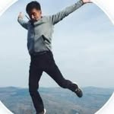
Partners:
Expert partner:
Dušan Mitić
Profesor u penziji

Slide 2
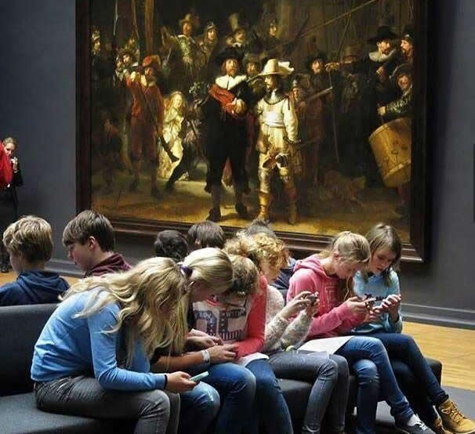
Može li aktivnost nastavnika da utiče na povećanje fizičke aktivnosti učenika ???
Promena ponašanja učenika je složen proces u kome zajedno učestvuju:
Roditelji
Profesori fizičkog vaspitanja
Sportske organizacije
Lokalna samouprava
.... Profesori ostalih predmeta ??

Slide 3
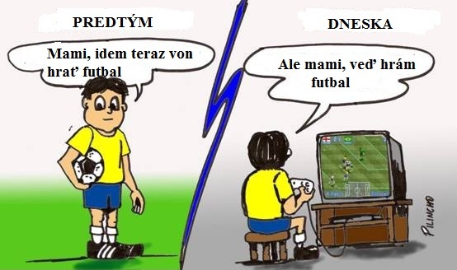
2019
2001
Mamie, I go to play football
Mamie, I play football

Slide 4
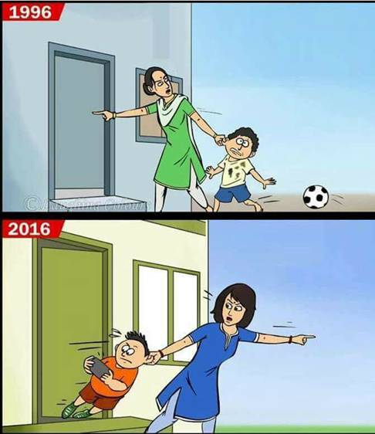

Slide 5
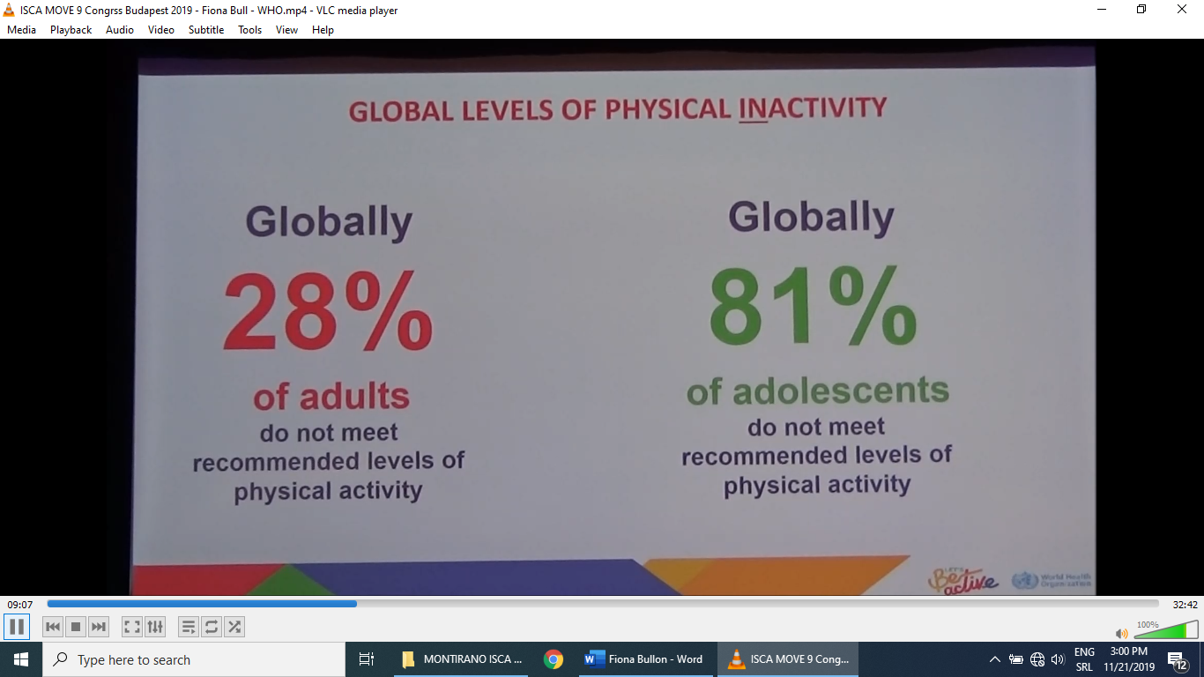

Slide 6
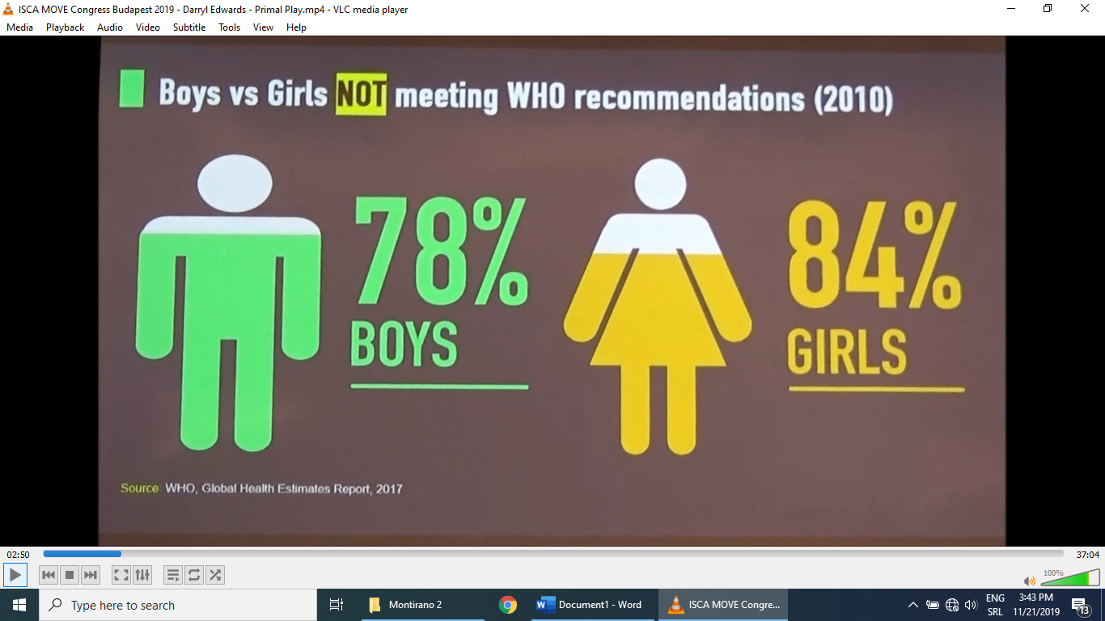

Slide 7
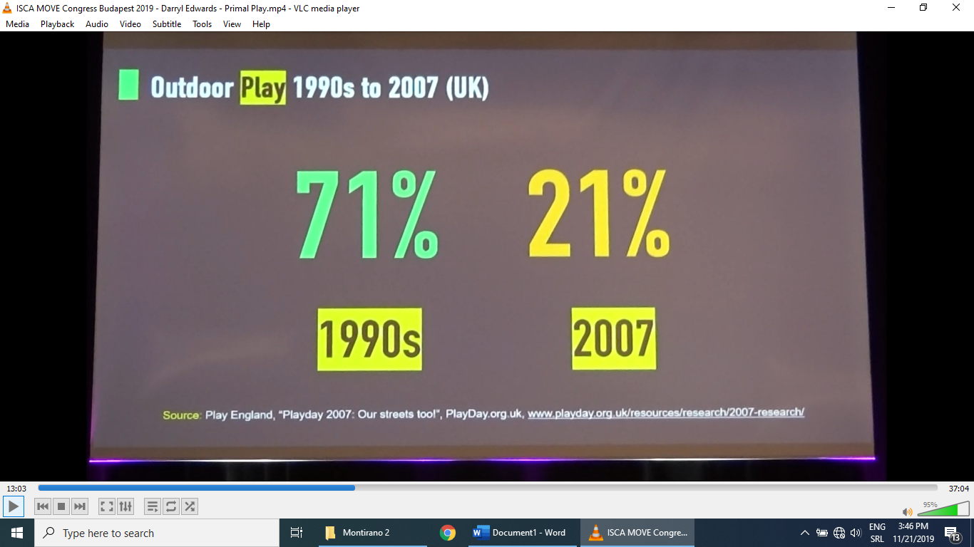

Slide 8
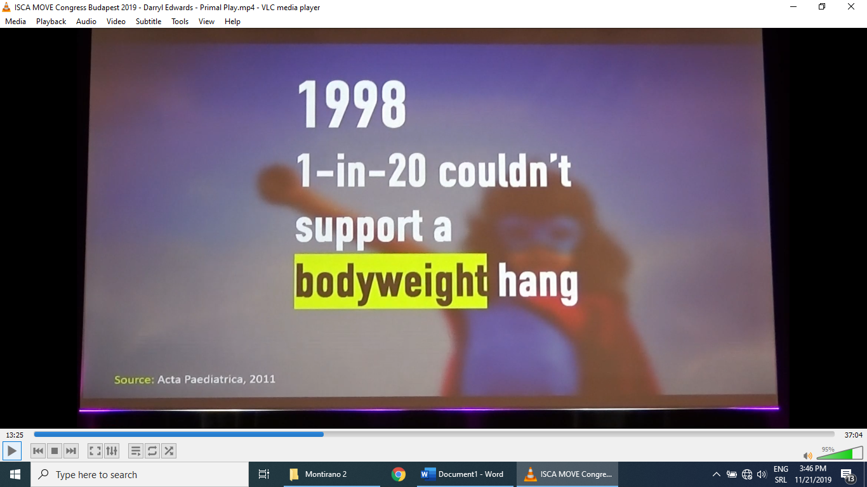
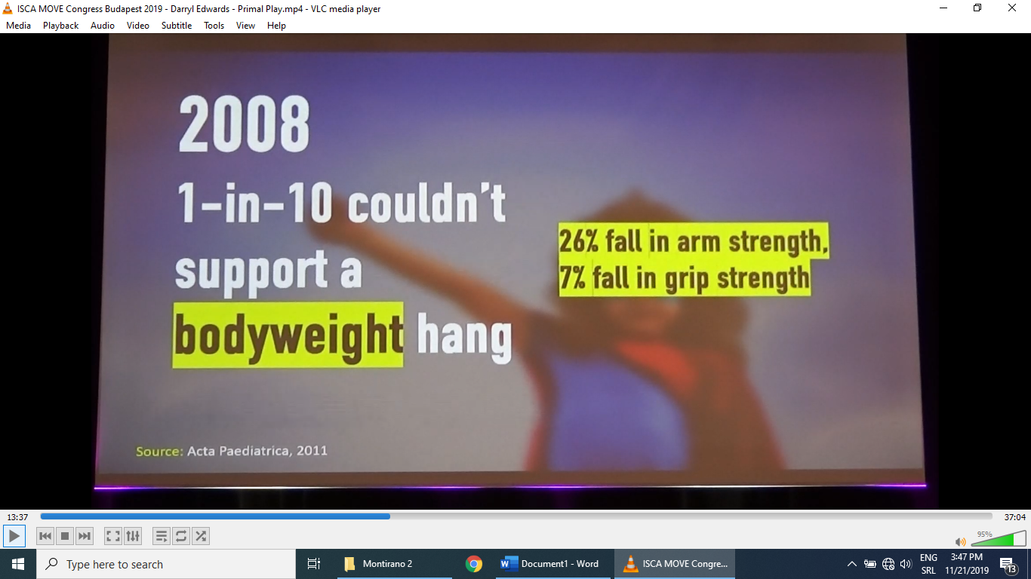

Slide 9
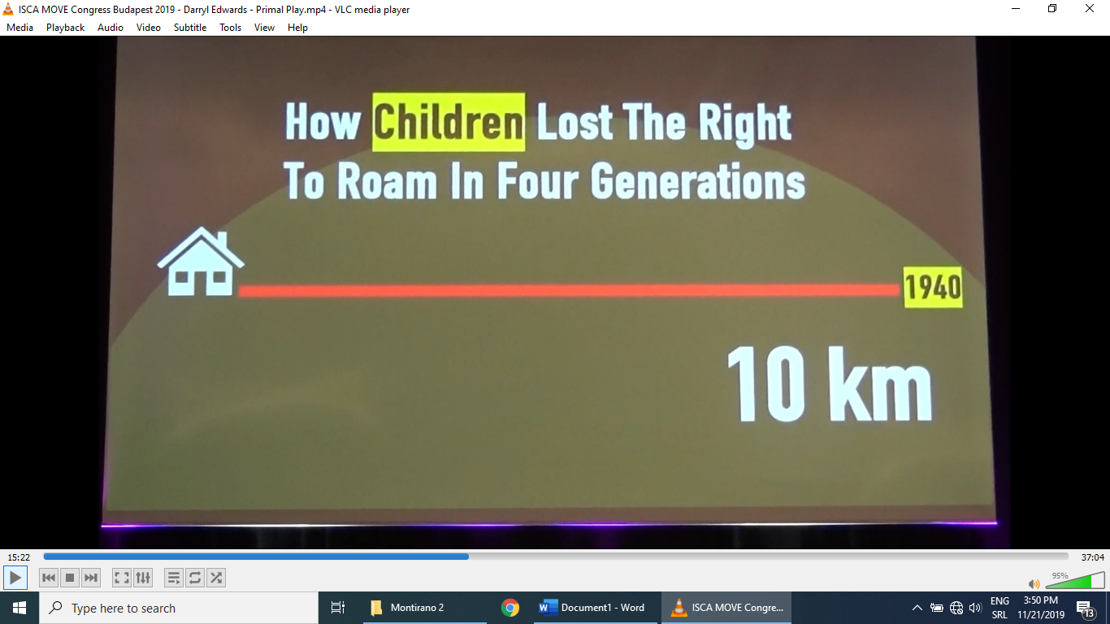
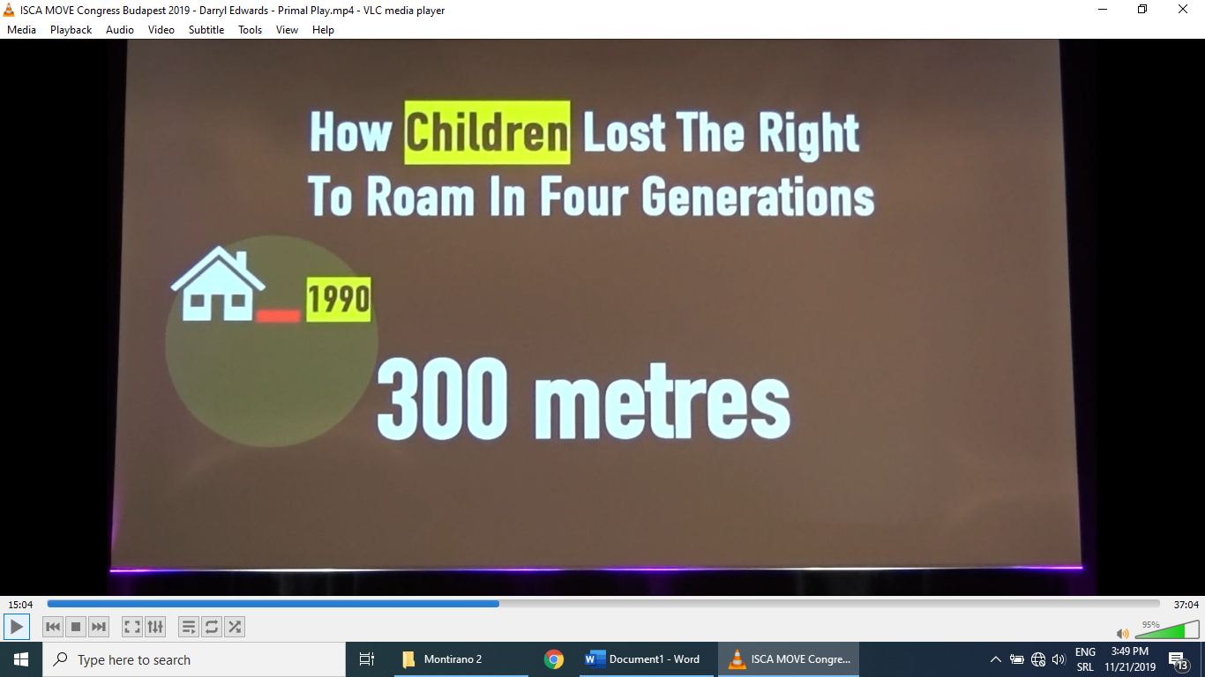
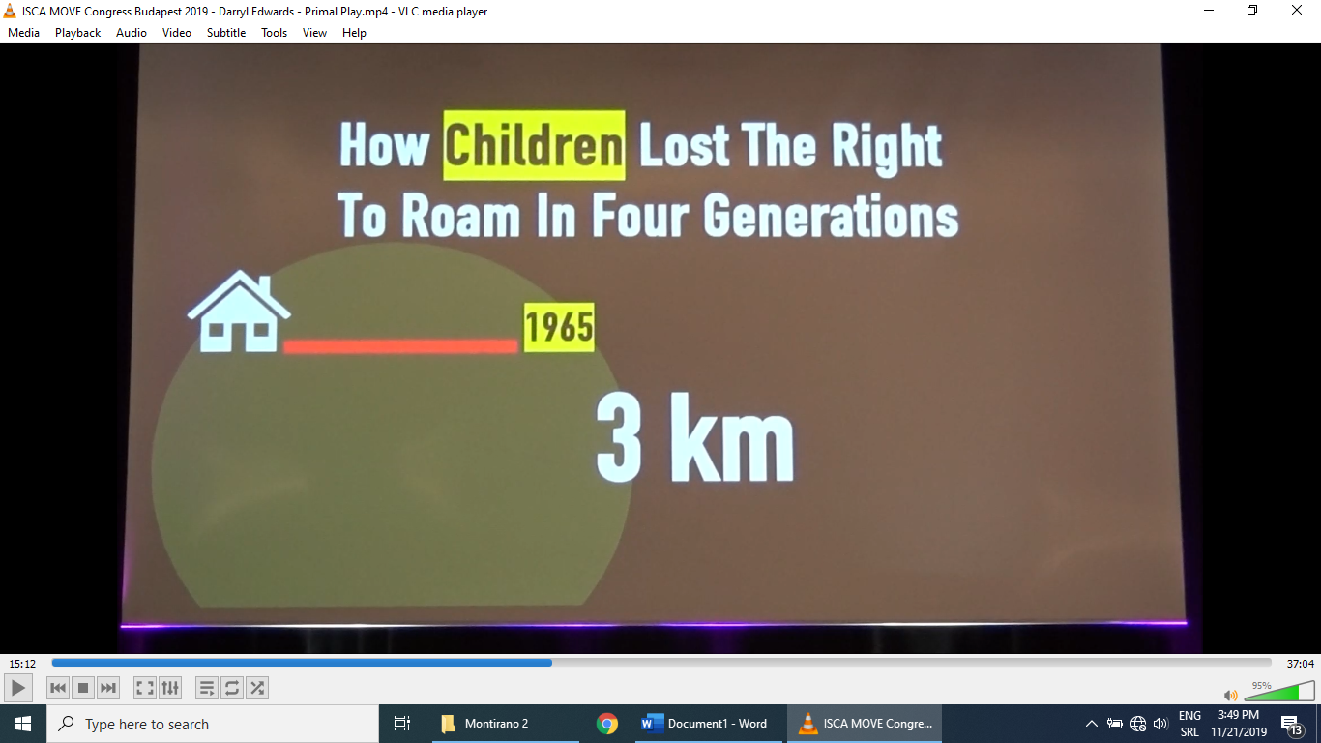
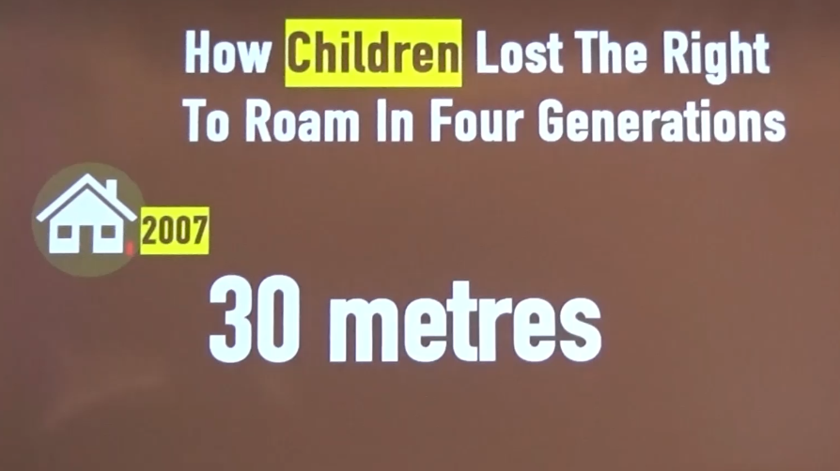

Slide 10
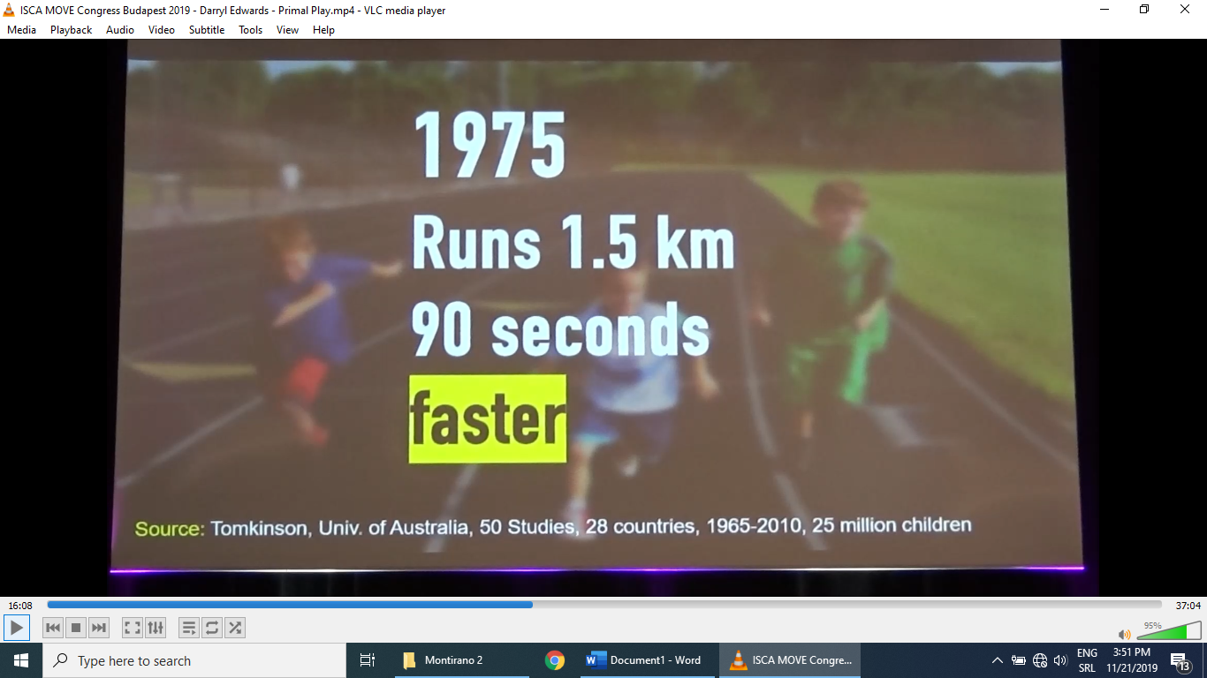
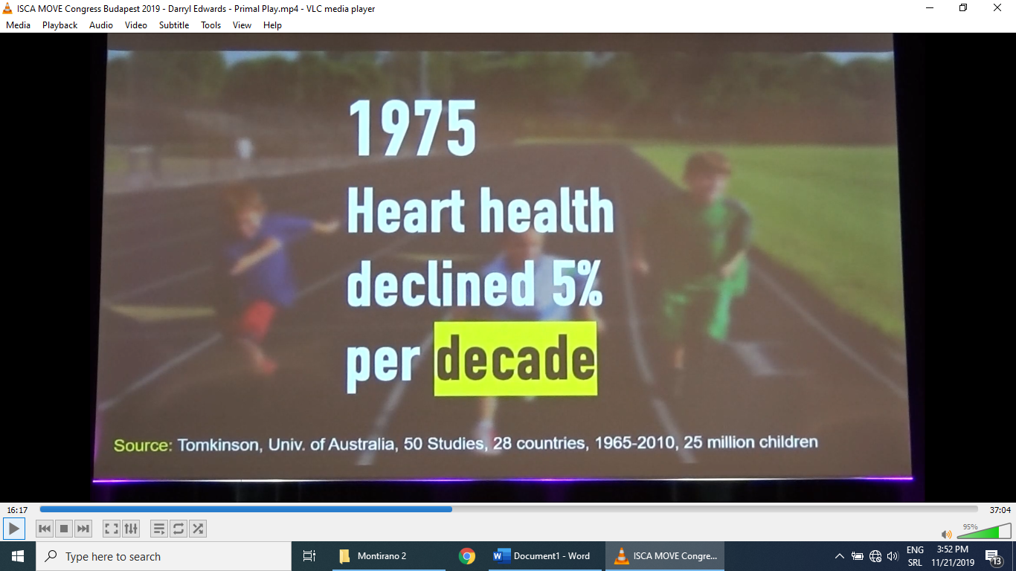
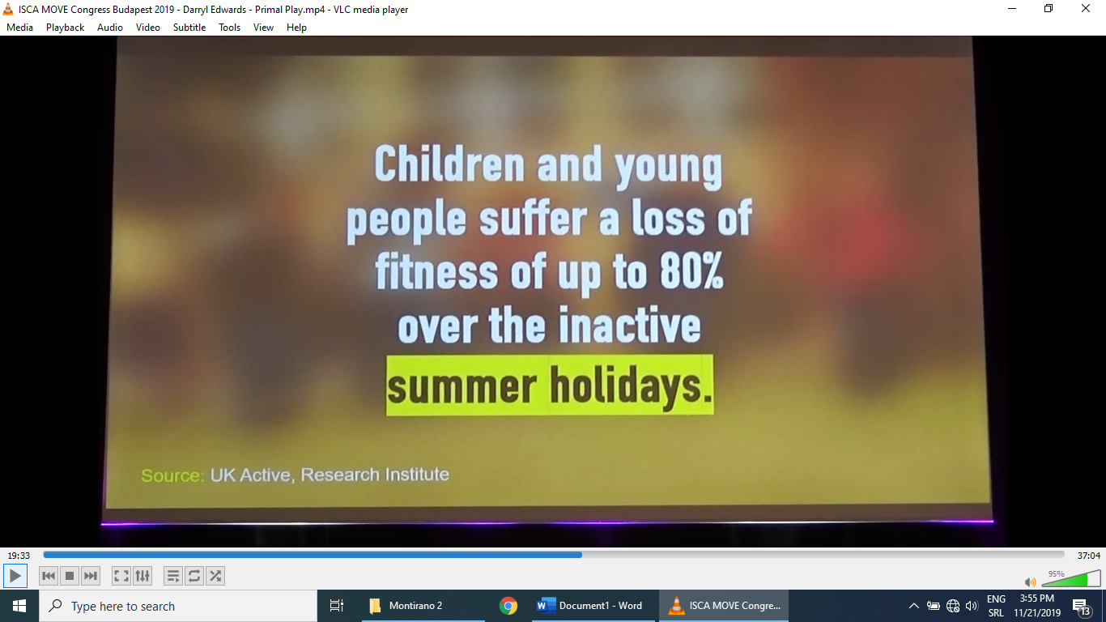

Slide 11
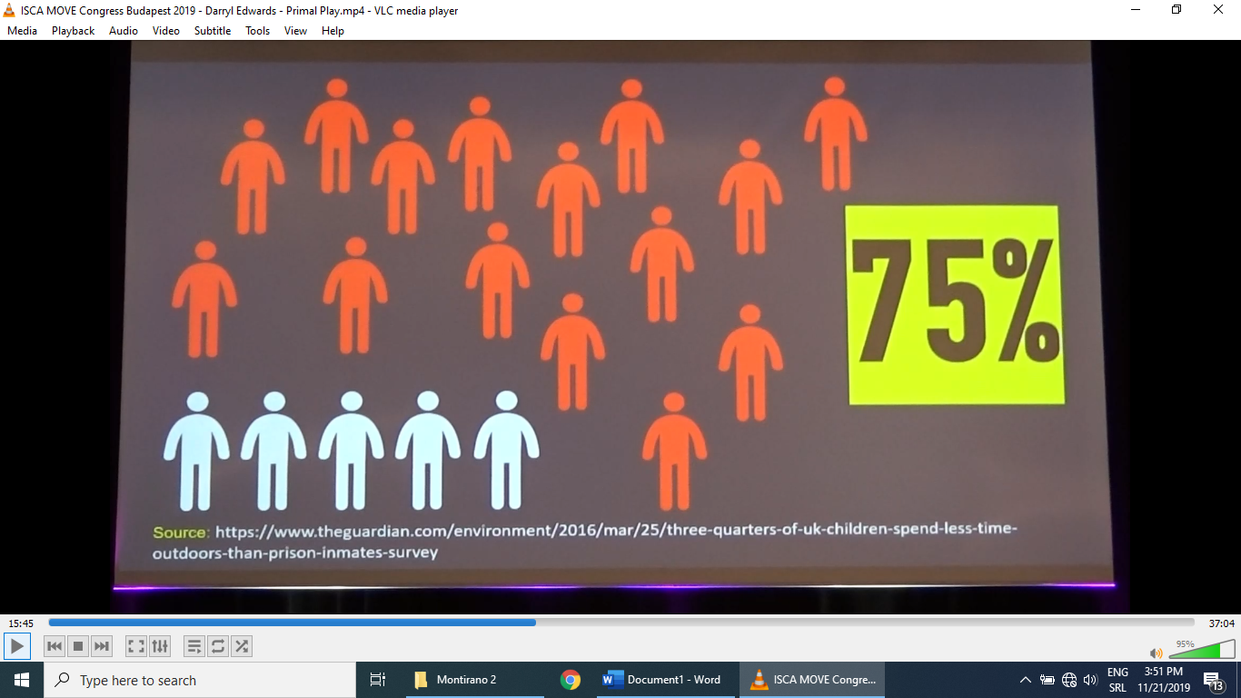
UK Children spend less time outdoors than prison inmates survey

Slide 12
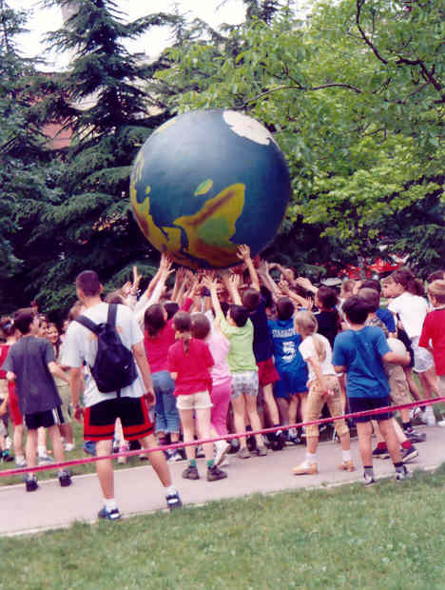
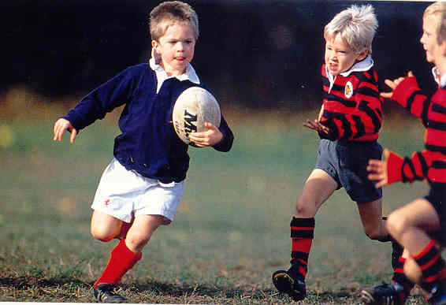
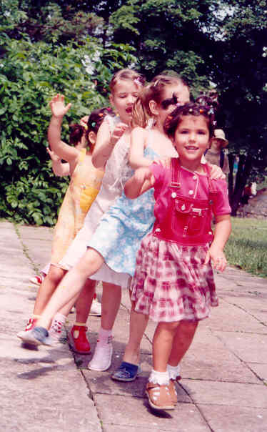
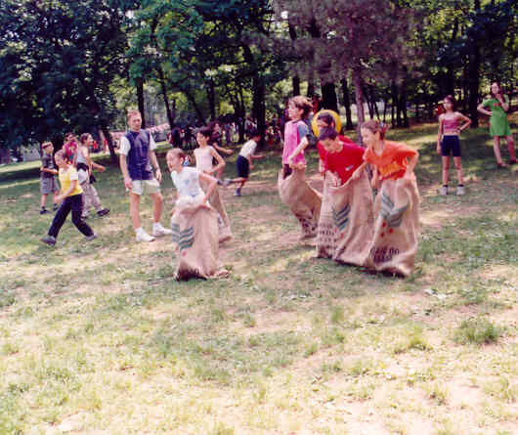
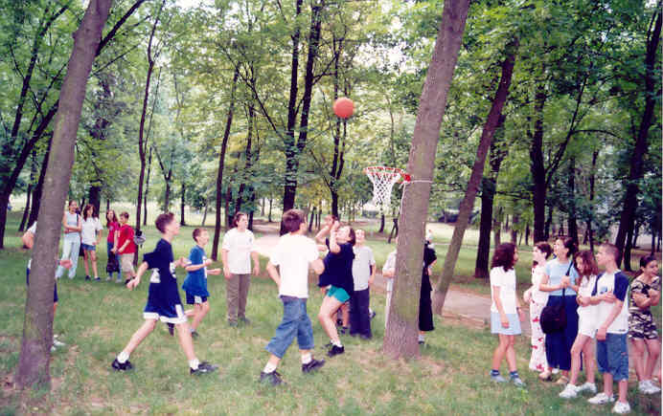
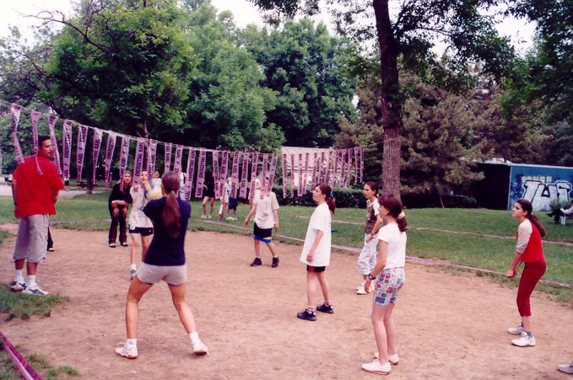
Modifikujemo igre prema sposobnostima učesnika
Osećaj uspešnosti

Slide 13
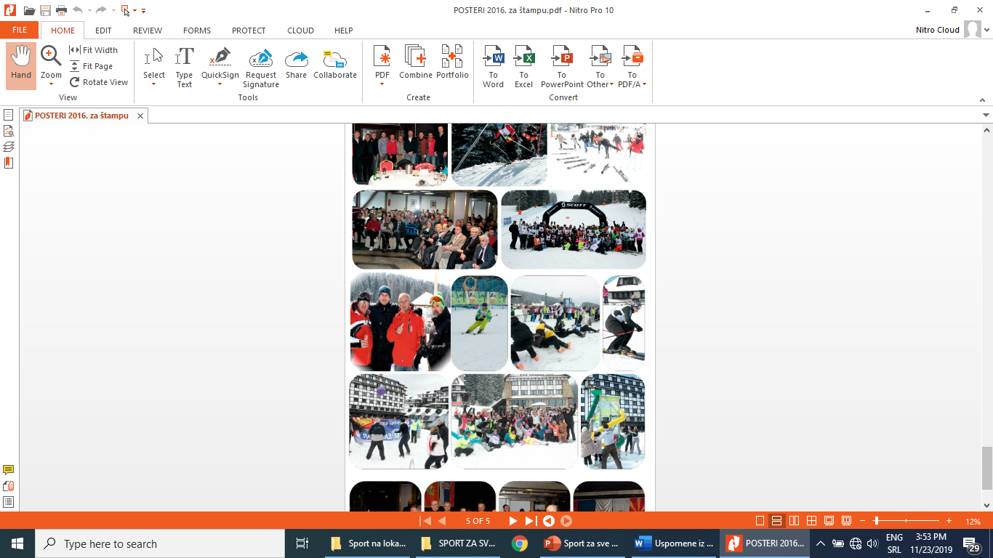
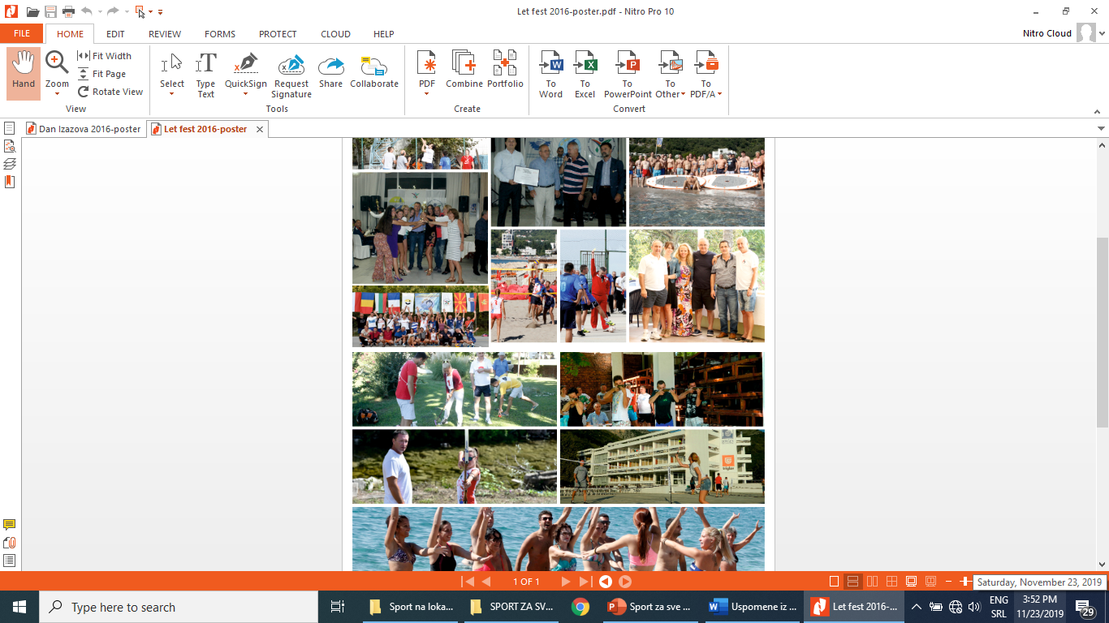
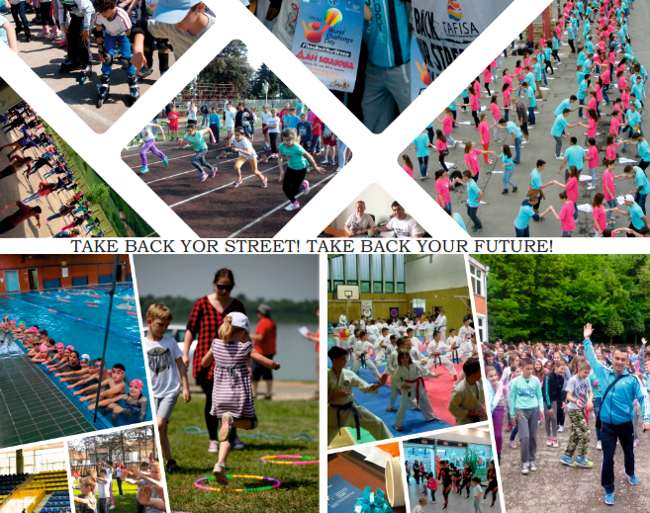
Initiative and Creation

Slide 14
Podsetnik na ranije oblike rekreacije zaposlenih
Rekreacija zaposlenih, aktivna pauza, vežbanje u dnevnom slobodnom vremenu, Dopunski odmor radnika, RSI, izleti, letovanja, zimovanja...
Aerobic škola-MZ-vrtić
Zuković Miljan u Statističkom zavodu Srbije, odmah posle radnog vremena…
Biljana Nonković, rekreacija profesora u XV Gimnaziji…
Edukacija učitelja za realizaciju aktivnosti u toku nastave tokom COVID-19 Pandemije.

Slide 15
Vančasovne i vanškolske aktivnosti u fizičkom vaspitanju
Aktivni odmor
Sportske sekcije
Školska takmičenja do Olimpa
Škola u prirodi
Letovanje
Zimovanje
Produženi boravak
Učenički domovi
Model SPRET-a

Slide 16
Škola dobija status sportske organizacije, da bi mogla da konkuriše za sredstva JLS

Slide 17

MOTIVACIJA - PRIMERI
Letovanje CDL Bg
Logorovanje FFK
DUUO Beograd na Kopaoniku
SKI fest Srbije ’97. i ‘98.
Dečji zimski ski festival od 2000.
Gimnazija Zrenjanin

Slide 18
ERAZMUS + Sport fondovi za podsticanje novih 100 miliona evropljana na fizičku aktivnost
2011-2018 235 miliona eura
2020-2027 550 miliona eur

Slide 19
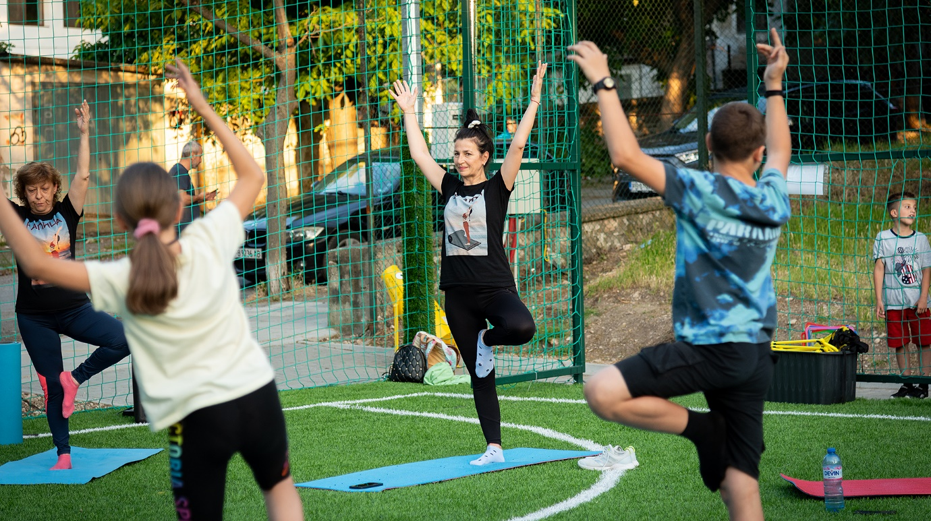
HEPA-O, скраћено од Олимпијада физичке активности за унапређење здравља, је иницијатива коју води BG Be Active, са једноставном али снажном мисијом: да помогне наставницима да буду пример својим понашањем. Јер када су наставници активни, самопоуздани и мотивисани – ученици их прате, а целокупна школска култура почиње да се мења ка здрављу и кретању.

Slide 20
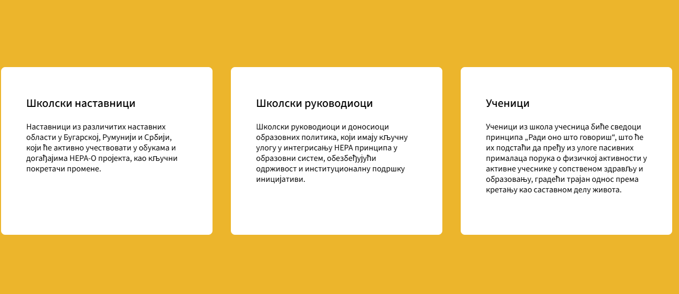

Slide 21
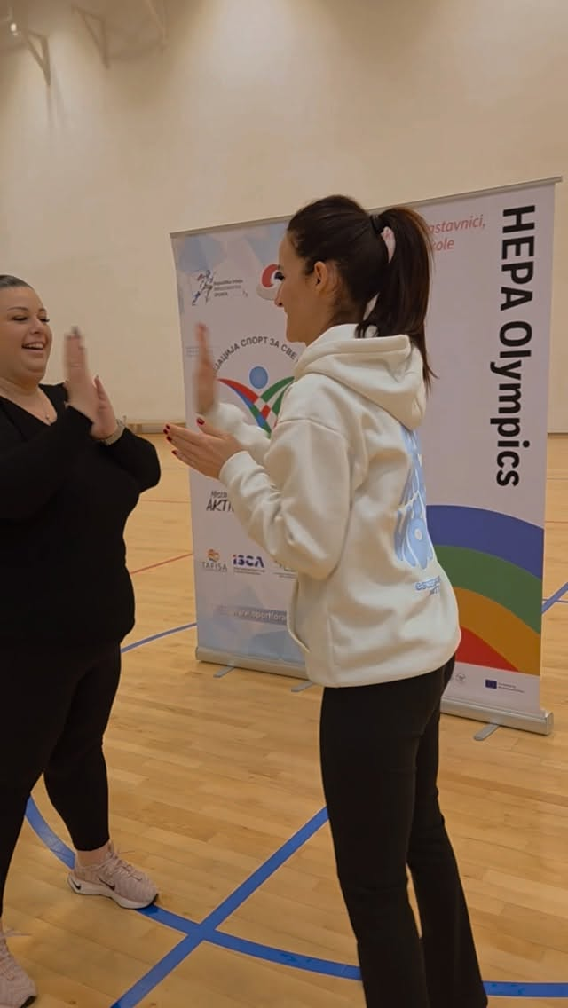
HEPA O - Dinamika
Profesori fizičkog vaspitanja postaju AMBASADORI
Podrška rukovodilaca
Otpor ostalih nastavnika
Velika transformacija
Početni otpor se pretvara u zamah i entuzijazam
(koji nam inače nedostaje i u sportu i u životu)

Slide 22
Evidencija transformacija
Stav i navike profesora, aktivnosti na času i u slobodnom vremenu
Stav i navike učenika
UKK 2Km test hodanja – FITNES INDEKS
    TM-telesna masa
    BMI – bodi mas index

Slide 23






THE 12-WEEK ACTIVITY CURRICULUM
Running
Volleyball
Basketball
Dancing
Establishing a fundamental cardiovascular base through guided endurance sessions adapted for different fitness levels.
The most popular discipline focused on team synergy and cooperation. Rules were modified to emphasize long rallies and joy.
Improving coordination and precision through partner assisting drills and high-energy shooting challenges.
Enhancing mobility and rhythm through expressive movement sessions, designed to boost teacher confidence and creativity.
Profesori fizičkog vaspitanja su imali punu slobodu kreiranja i realizacije vežbanja

Slide 24
PROJECT MILESTONES
The Finale (Mar 2026)
Kermes Festival: Celebrating success with 55 active educators.
Training cycle (Jan-Mar)
12-week implementation of exercise plans in 10 schools.
Kick-off (Dec 2025)
Inter-school Synergy
Exchange events in Niš and Belgrade to foster community.
Training 20 Lead Coordinators in UKK 2km Test methodology.

Slide 25
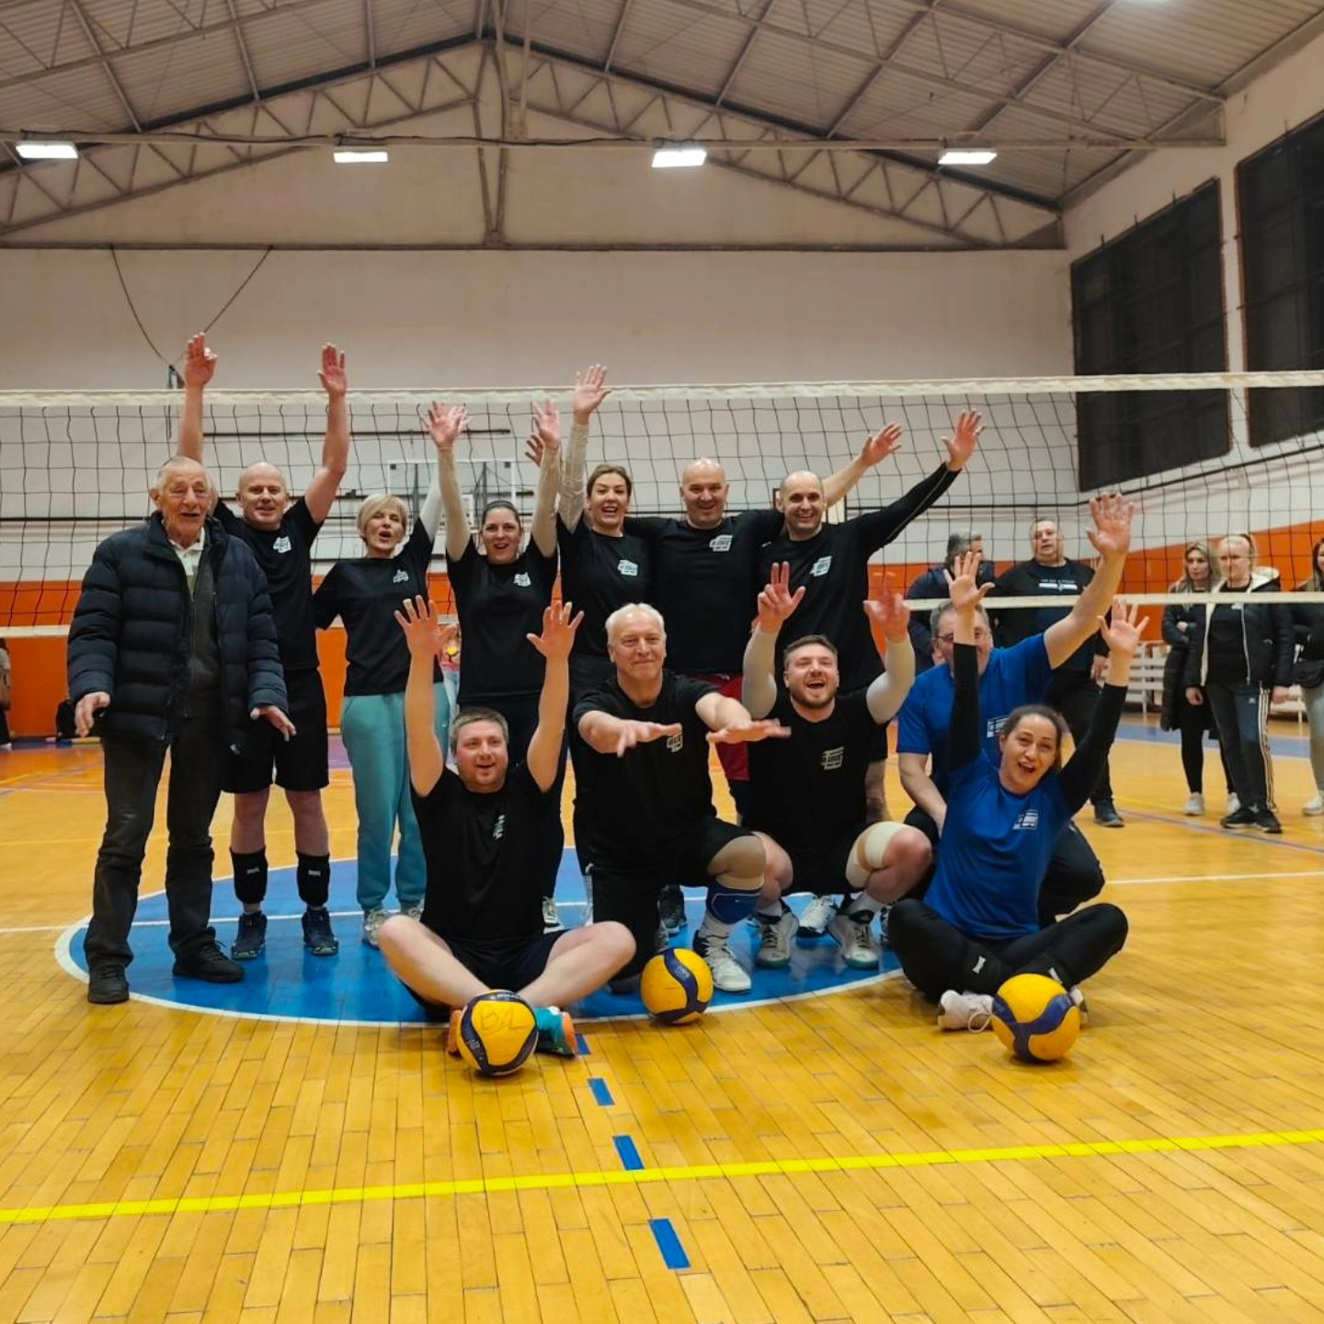
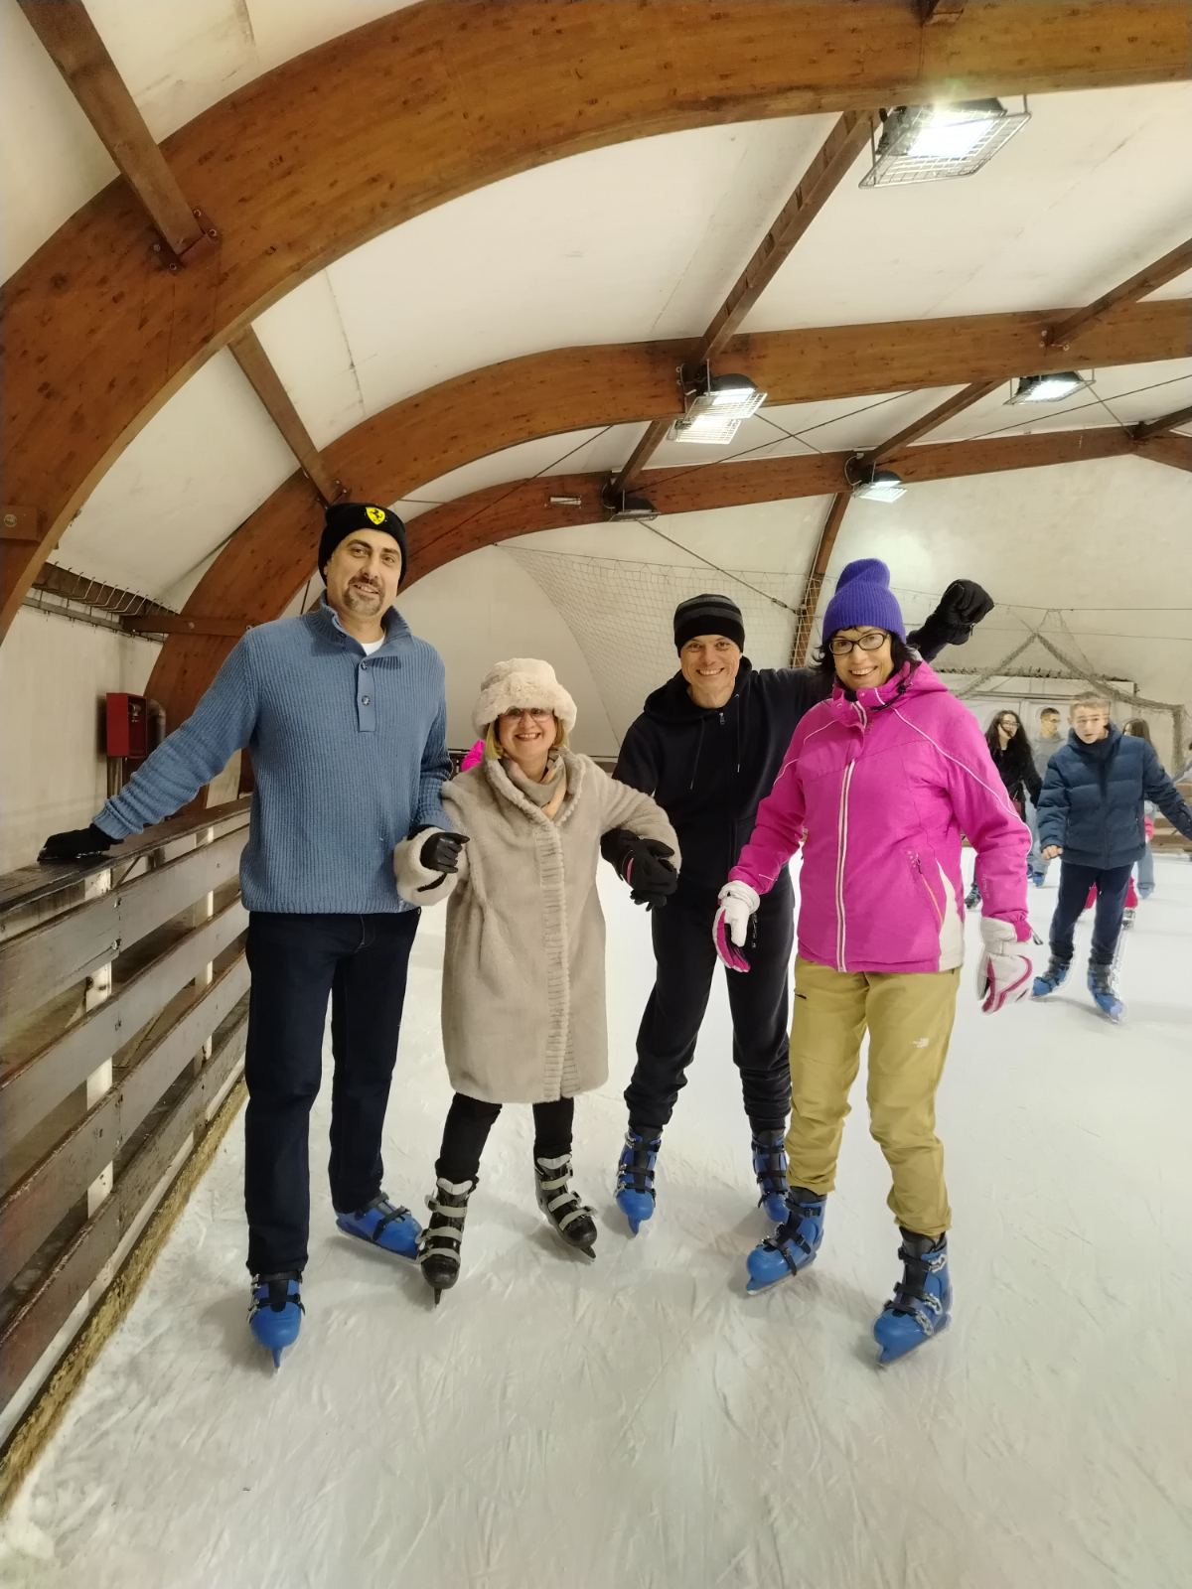
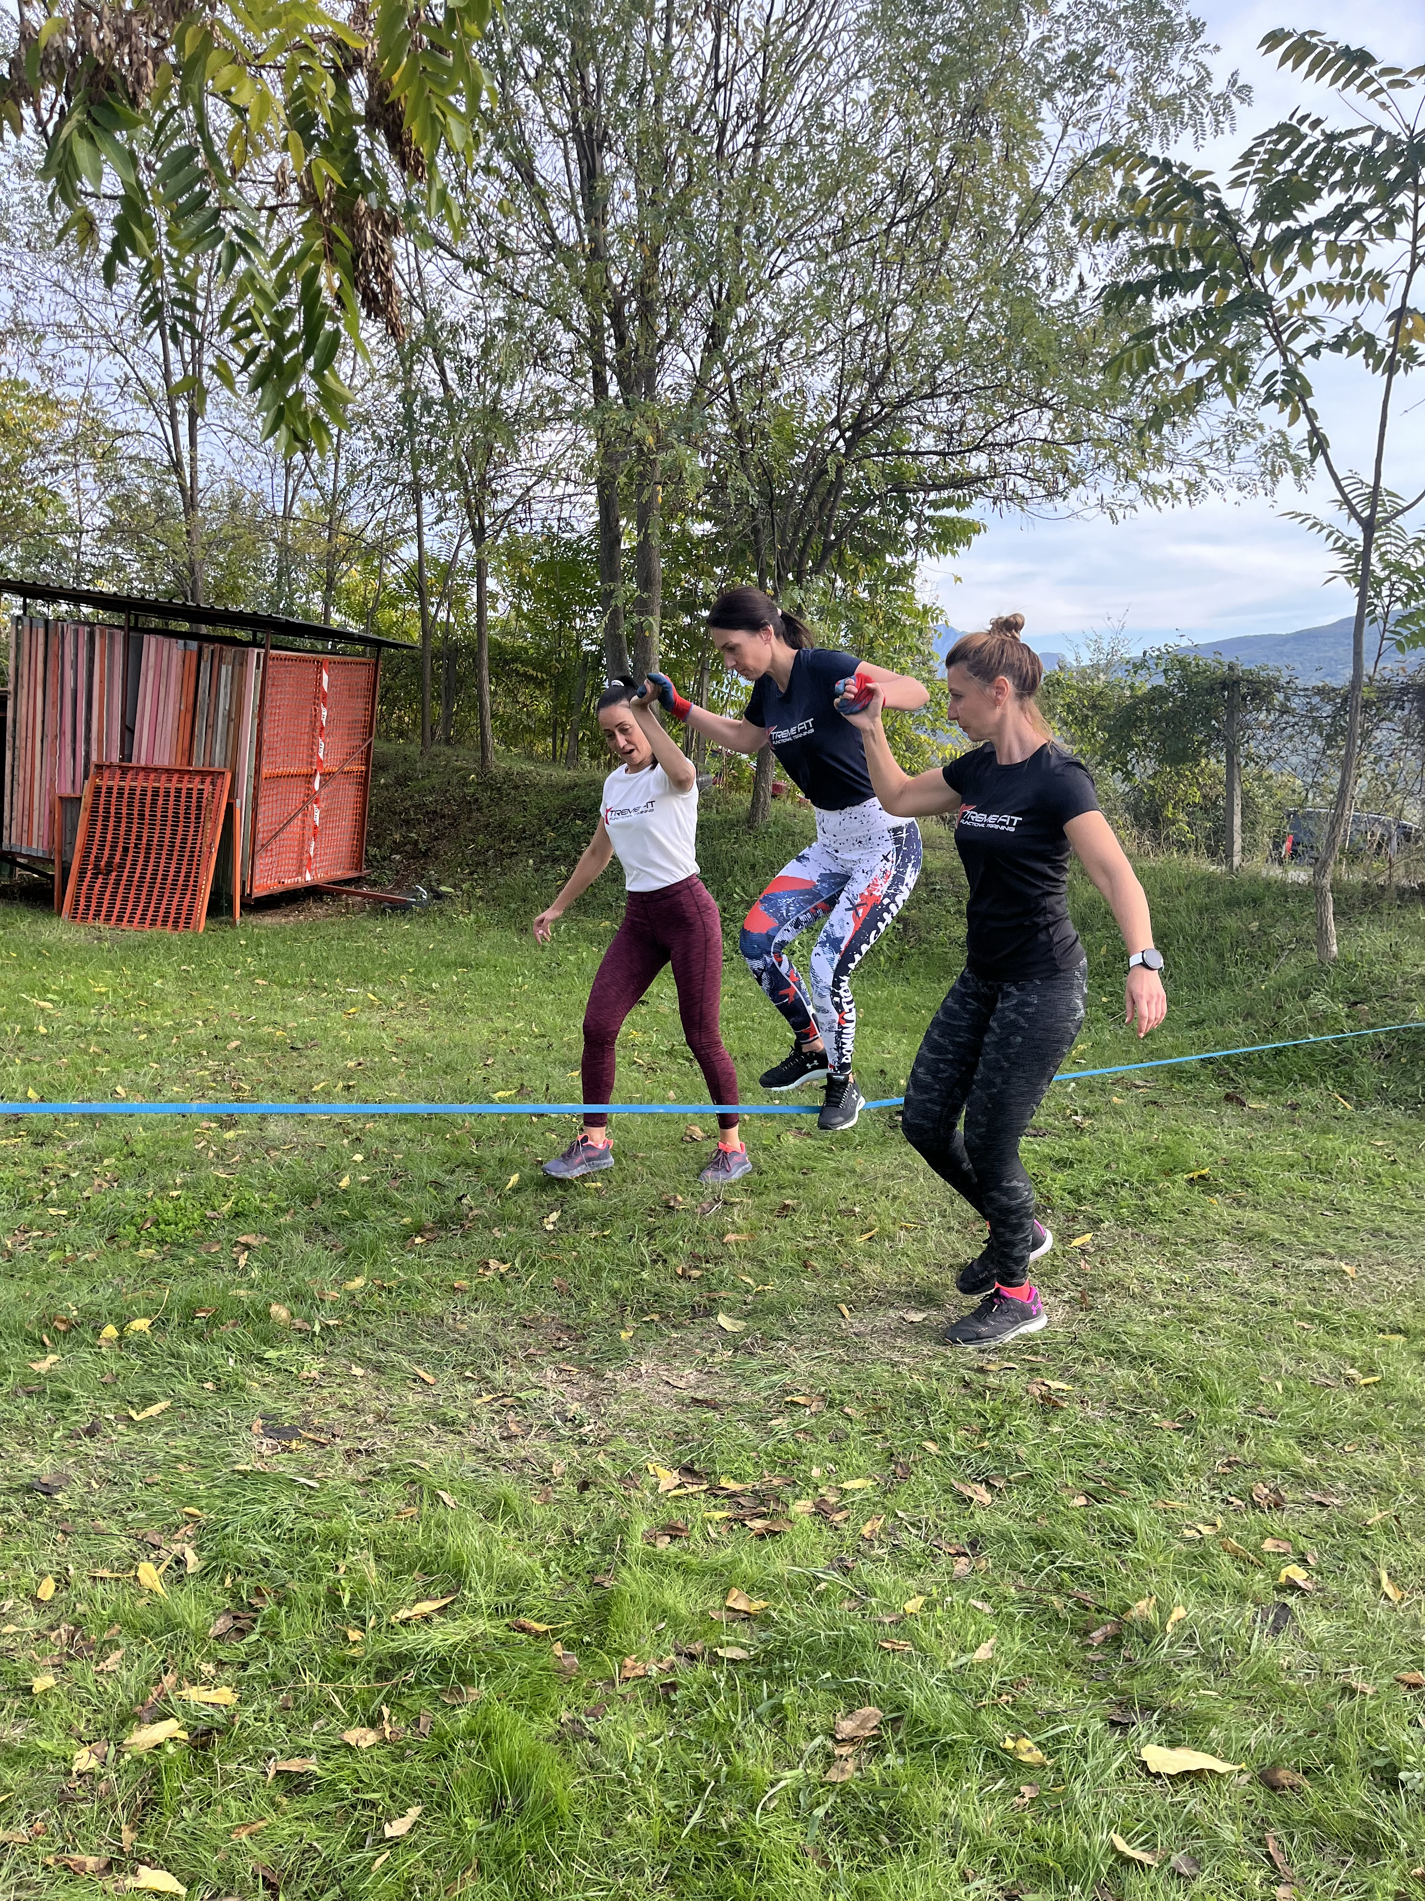
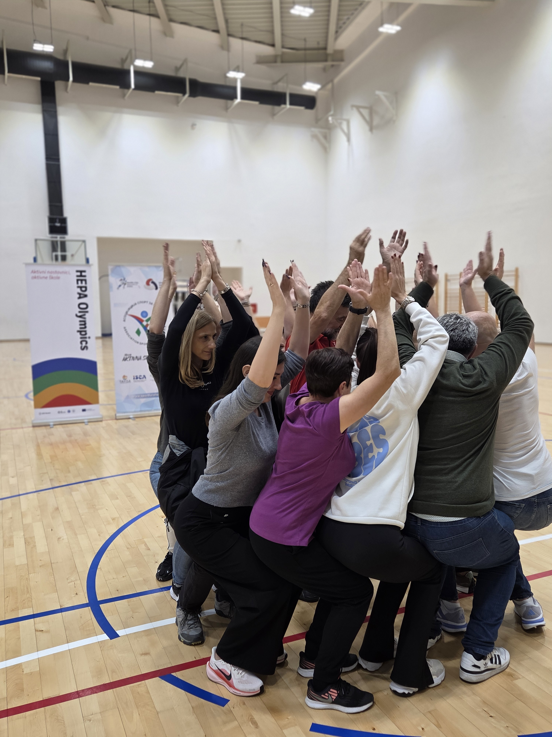
INTER-SCHOOL SYNERGY
Team Challenge (Belgrade)
Winter Activation (Niš)
Traditional Games (Košutnjak)
National Kick-off (IFS)

Slide 26
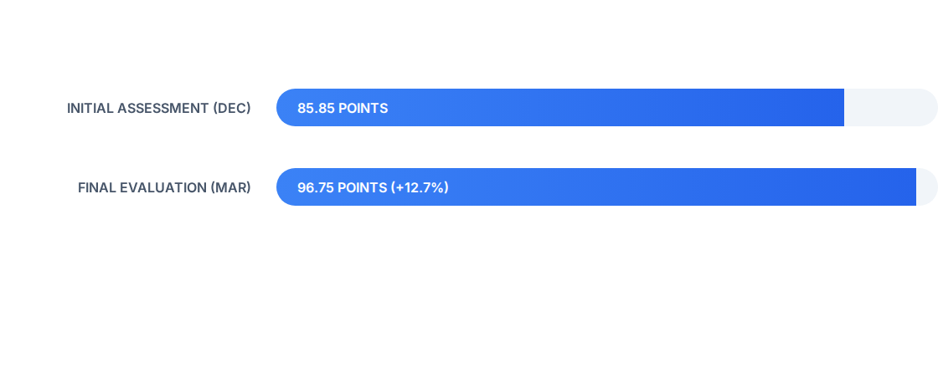
FITNESS INDEX
Based on the UKK 2km Walking Test, 87 professors demonstrated a statistically significant improvement in aerobic capacity.

Slide 27
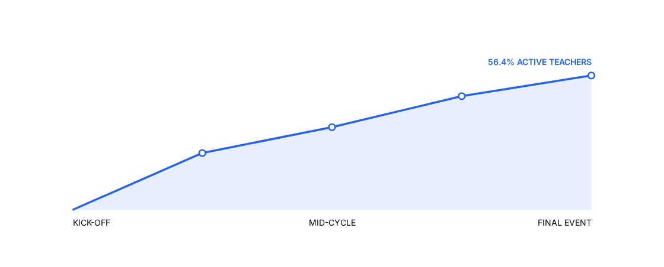
ACTIVITY FREQUENCY TRENDS

Slide 28
HEALTH METRIC SHIFTS
Metric Category | Baseline (Dec) | Post Cycle (Mar) | Stat. Sig. (p)
Body Mass Index (BMI) | 24.92 | 24.81 | .017
Total Body Weight | 72.37 kg | 72.05 kg | .015
Physical Competence Score | 7.63 | 8.46 | .046
Student Activity Variety | Baseline | + 0.2 | Positive Shift

Slide 29
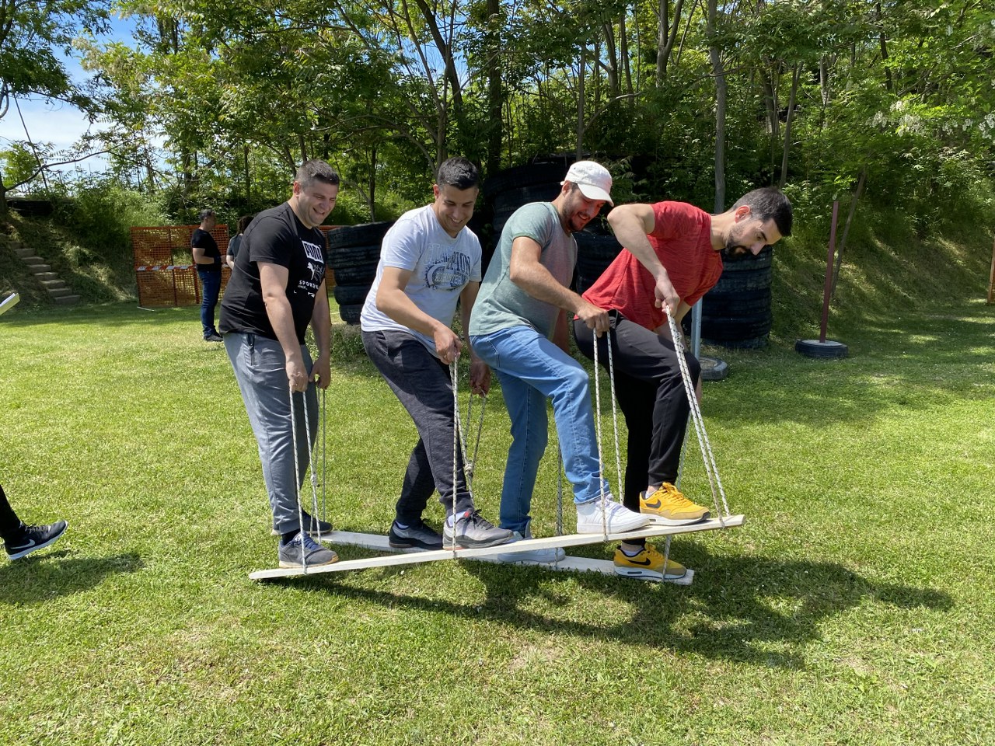
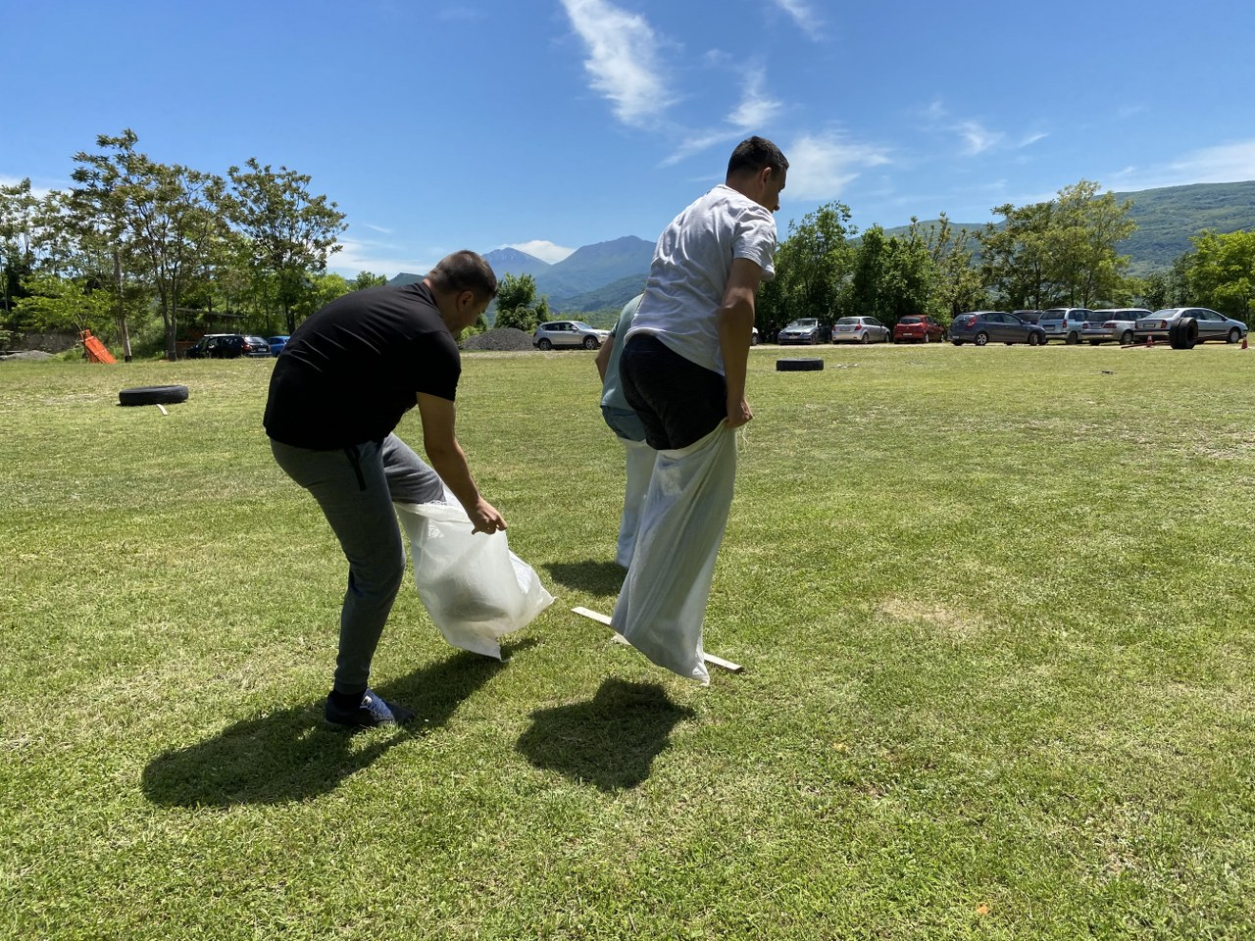
TRADITIONAL CHALLENGE
Psychological Unloading
The outdoor training at Košutnjak Forest provided essential stress relief for educators. Activities like tire pulling and sack races encouraged professional burnout prevention.
This setting successfully shifted the focus to team trust and community building in a natural environment.

Slide 30






STRATEGIC POLICY ALIGNMENT
WHO GAPPA
National Strategy
UN 2030 Agenda
EWOS Synergy
Usklađivanje sa Globalnim akcionim planom 2018–2030 za stvaranje aktivnog okruženja i društava kroz škole.
Direktan doprinos Nacionalnoj strategiji sporta i zdravlja Srbije usmerenoj na borbu protiv sedentarnog načina života.
Podrška ciljevima održivog razvoja, uključujući cilj održivog razvoja 3 (zdravlje), cilj održivog razvoja 4 (obrazovanje) i cilj održivog razvoja 5 (rodna ravnopravnost).
Integracija u Evropsku nedelju sporta i veće međunarodne kampanje #BeActive i NowWeMove..

Slide 31
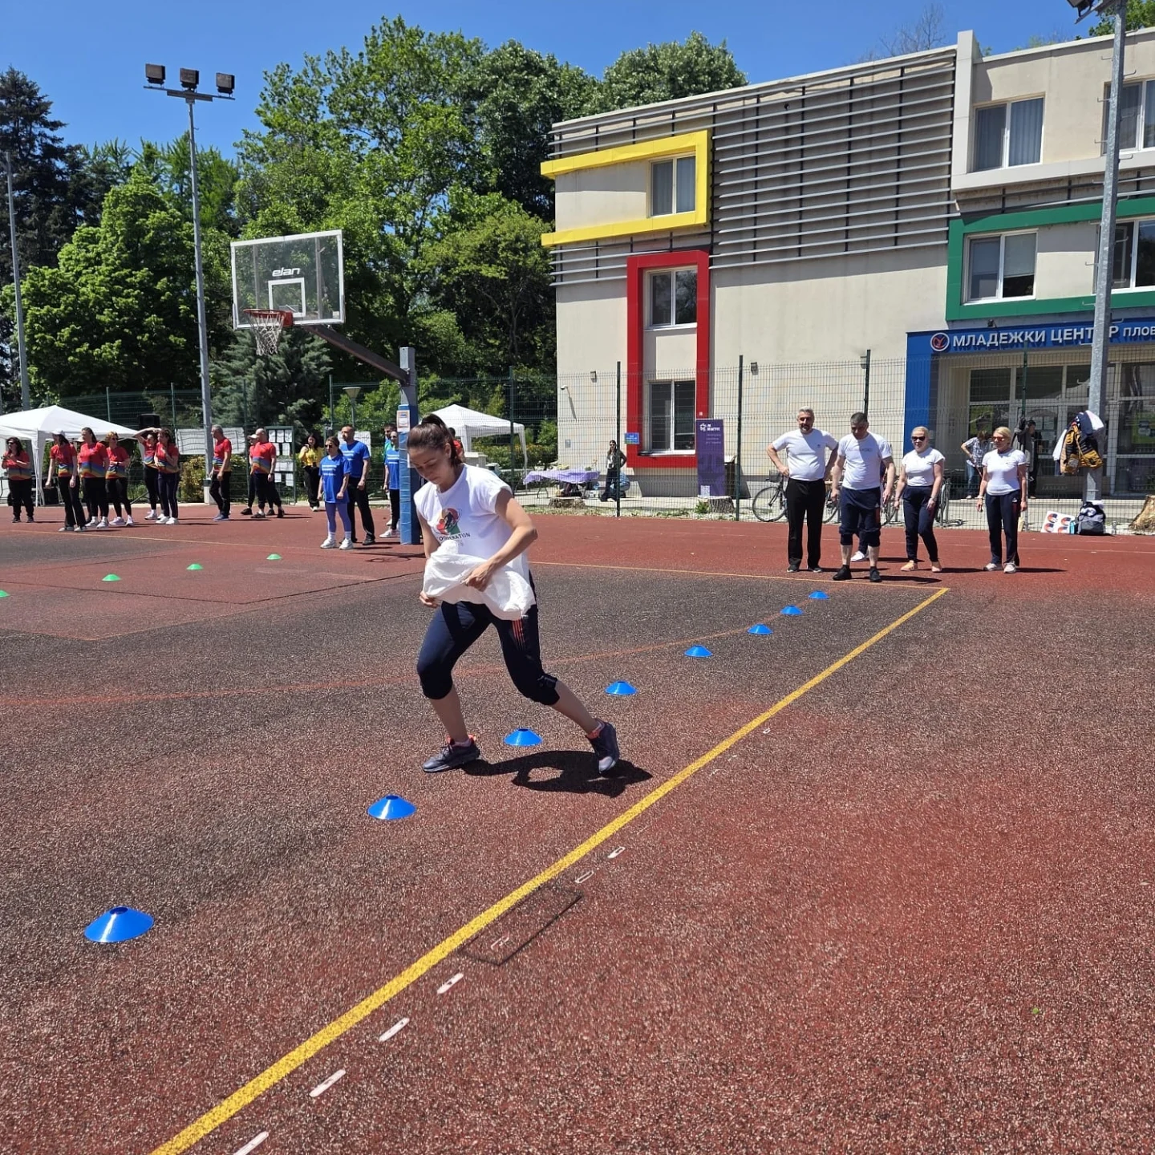
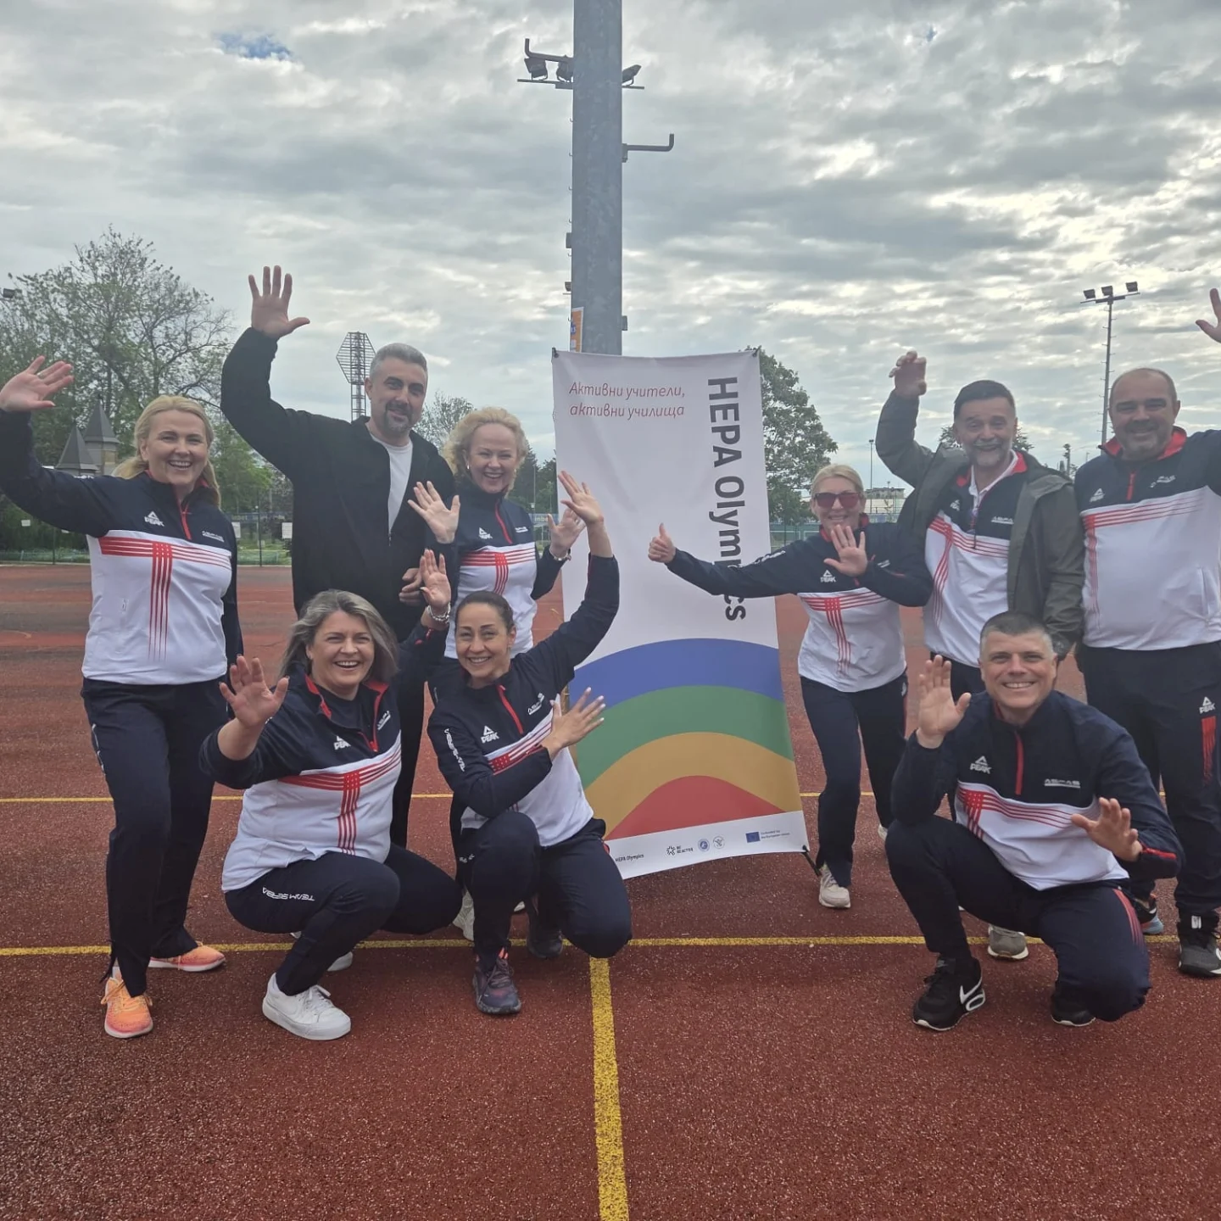
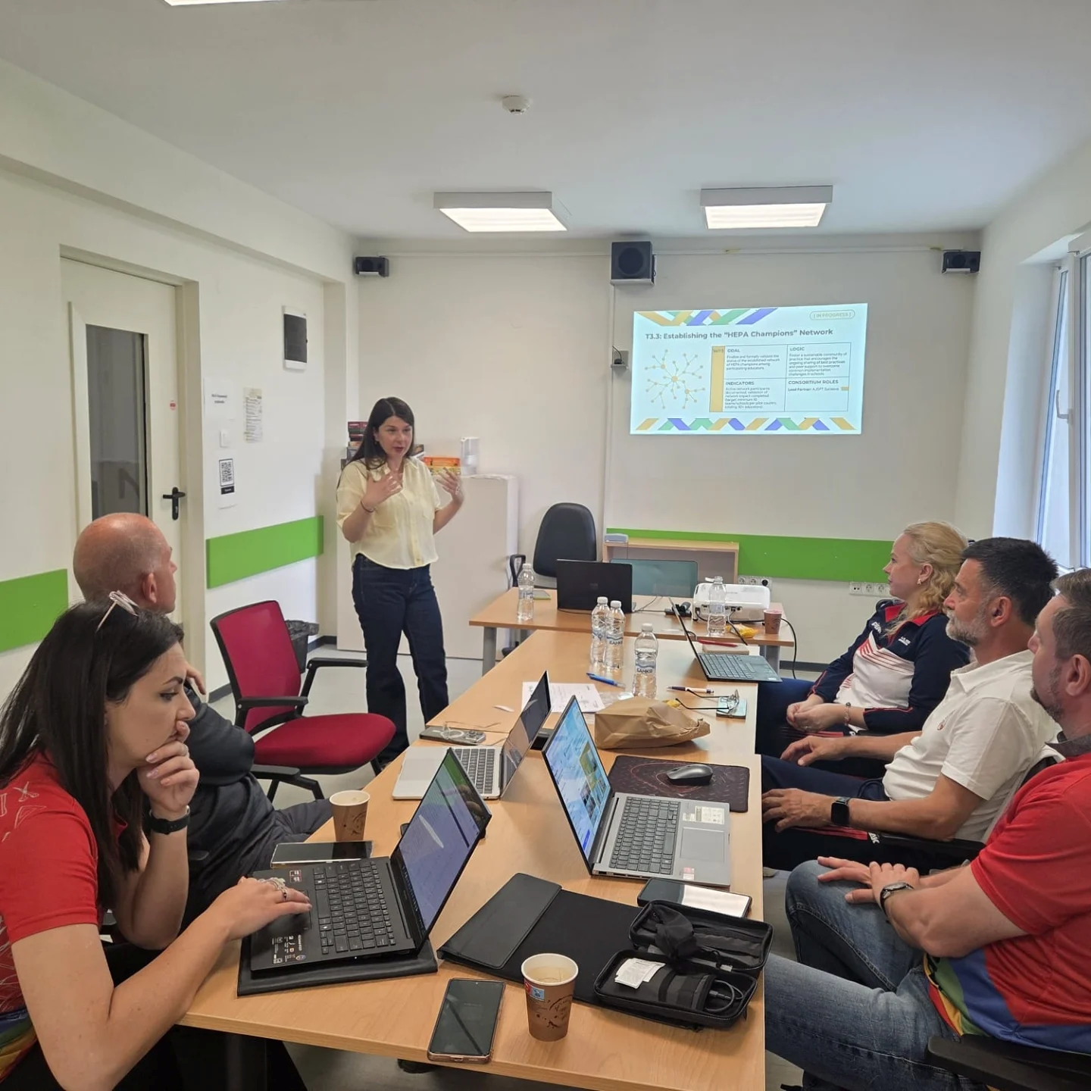
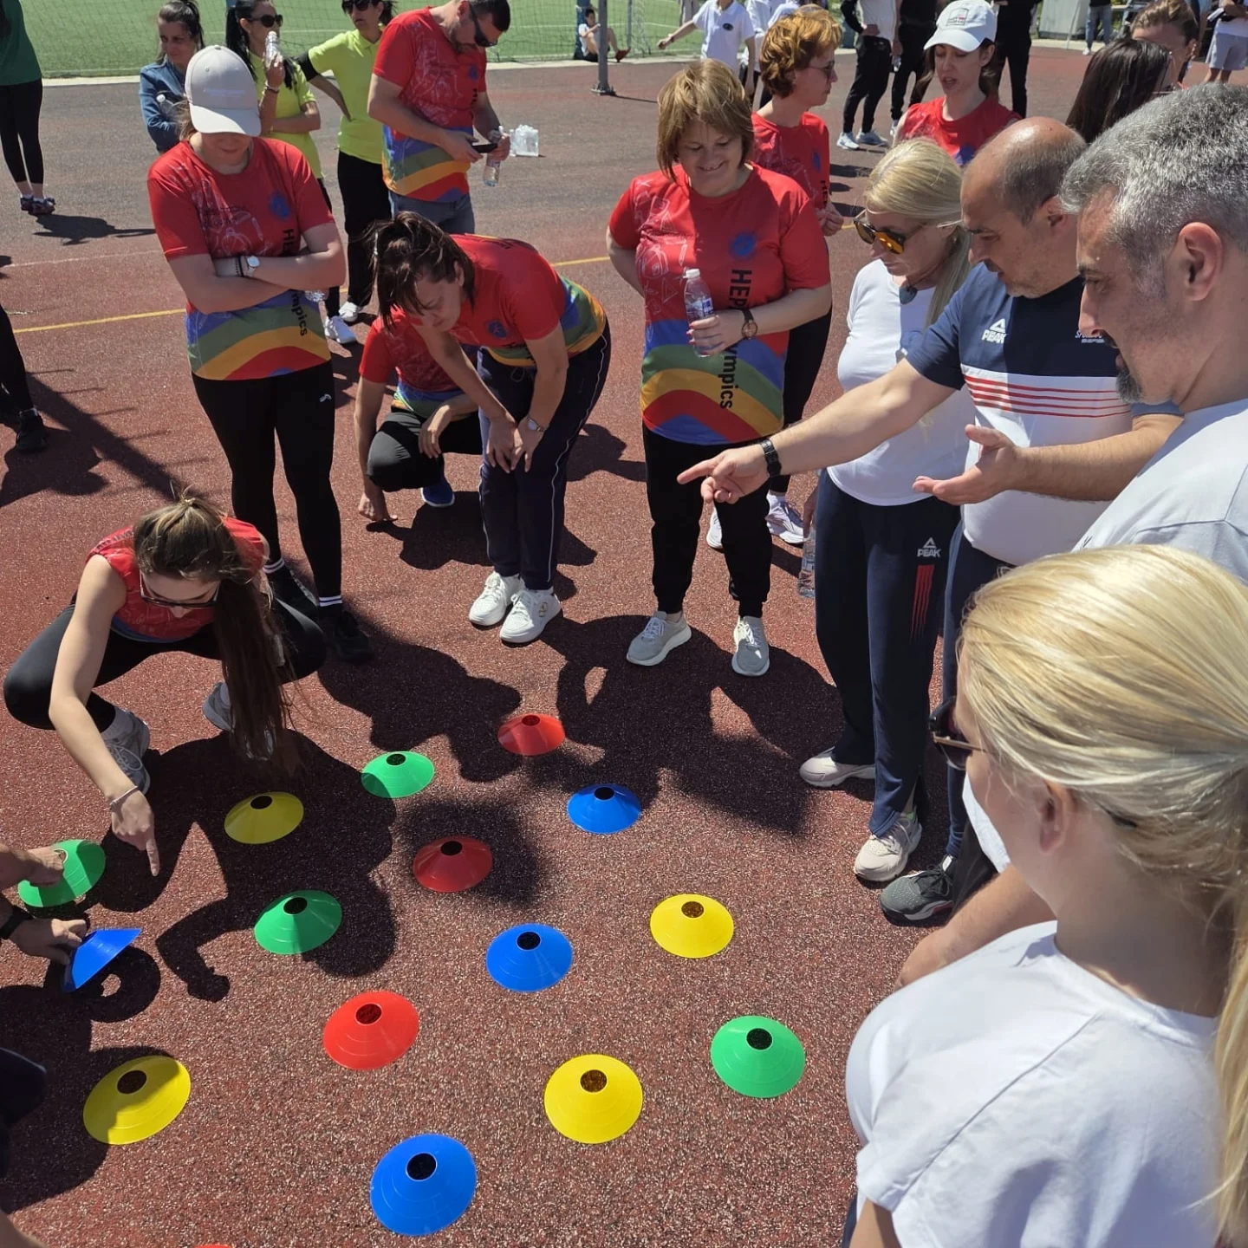
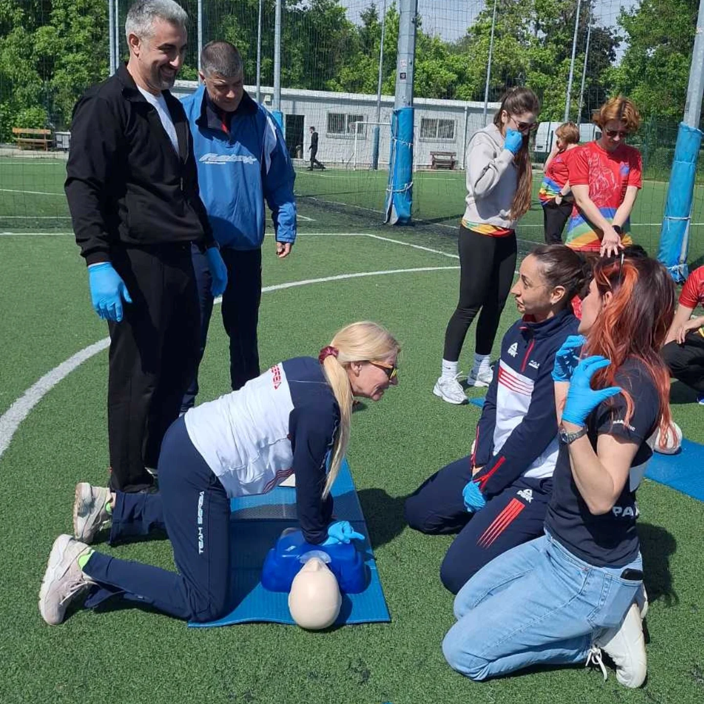
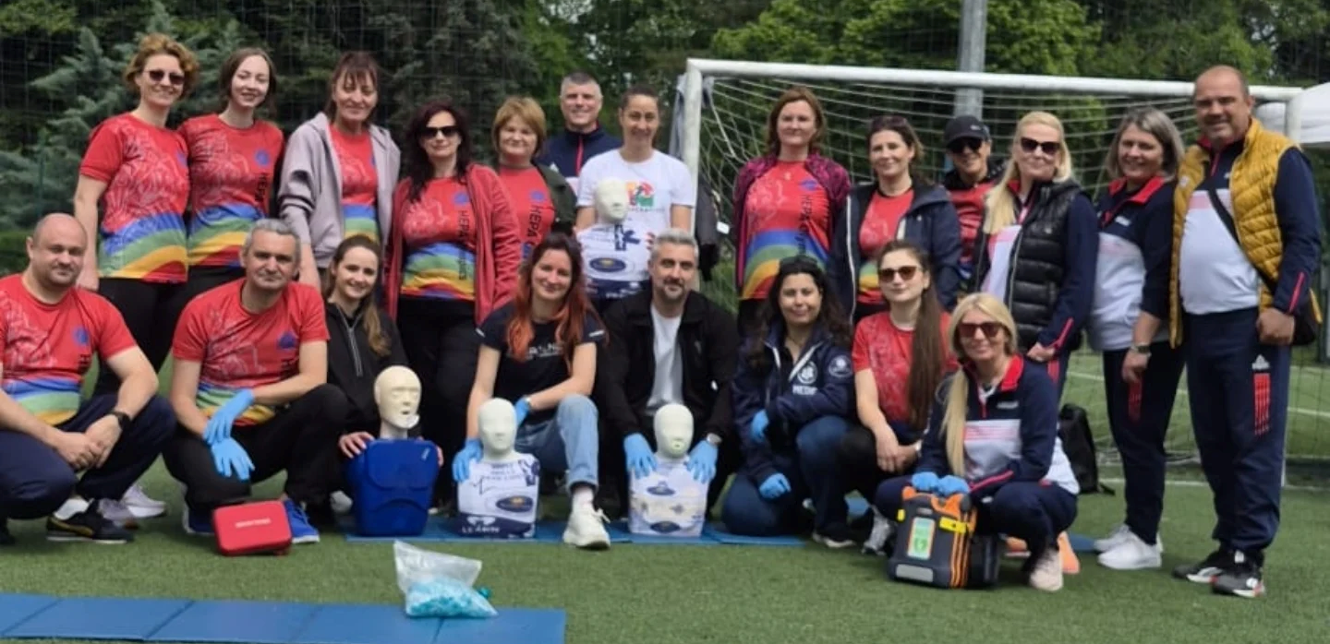
HEPA Olimpic u Plovdivu

Slide 32
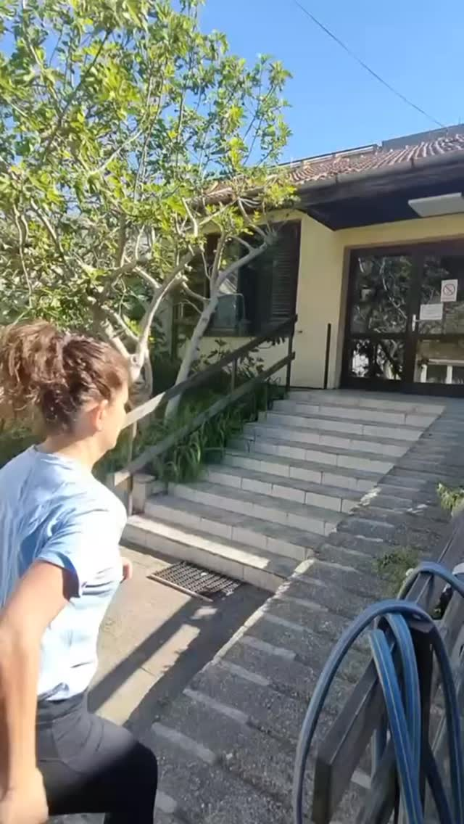

Iz eksperimenta u sistem. Na osnovu interesovanja učenika i nastavnika, par škola je zajedničko vežbanje ubacilo u planrada škole
Održivost i razvoj
Equipment continuity: Professional equipment handover ensures training continues post project.
Global recognition: Strategic alignment with EXPO 2027 Belgrade and New European Bauhaus.
Identitet ambasadora: Nastavnici su sada trajno sertifikovani lideri u svojim lokalnim zajednicama..

Slide 33
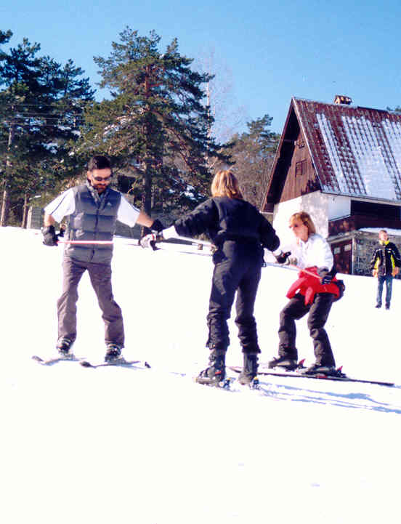
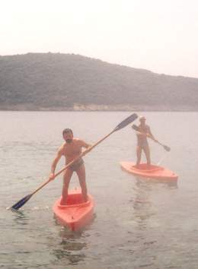
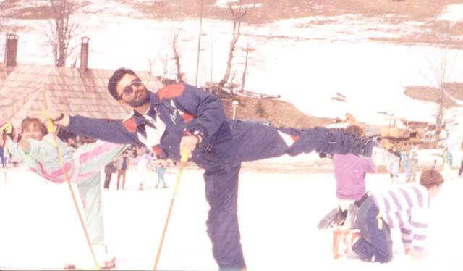
HVALA ZA
PAŽNJU
dusan.mitic55@gmal.com

Slide 34
Partners:
Expert partner:

